Slide 1
БЕЗПЕКА ПІД ЧАС ПРАКТИКИ
Доцент кафедри техгнологій на БЖД, к.т.н. Безсонний В.Л.

Slide 2
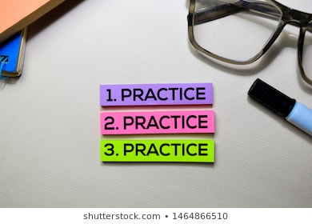
ЗАГАЛЬНІ ВИМОГИ
ознайомитися з розташуванням установи – бази практики, умовами проїзду до місця роботи громадським або іншим транспортом;
прибути на практику у встановлені наказом ректора терміни, маючи при собі паспорт, направлення на практику, студентський квиток, програму практики, щоденник із завданням, а також документи, передбачені договором про проведення практики.
пройти вступний інструктаж з охорони праці та інструктаж на робочому місці;
ознайомитись з розташуванням основного і запасних виходів з будівлі бази практики, з планами евакуації, розміщенням засобів пожежогасіння, умовами доступу до міської телефонної мережі;
виявити наявність в установах підприємств медичного кабінету, уточнити час його роботи;
записати контактні телефони керівників практики.

Slide 3
ВИМОГИ БЕЗПЕКИ
1
ПЕРЕД ПОЧАТКОМ РОБОТИ
ПІД ЧАС РОБОТИ
ПІСЛЯ ЗАКІНЧЕННЯ РОБОТИ
В АВАРІЙНИХ СИТУАЦІЯХ
2
3
4

Slide 4
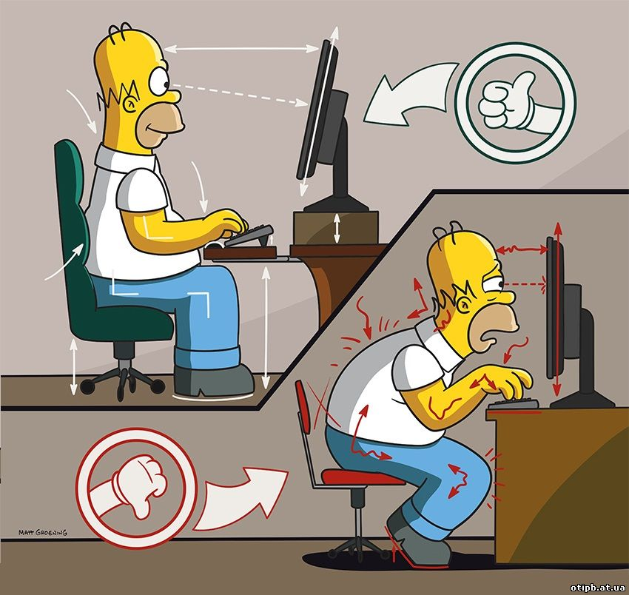

Slide 8
ЗАКОН УКРАЇНИ «ПРО ОХОРОНУ ПРАЦІ»
Стаття 14. Обов'язки працівника щодо додержання вимог нормативно-правових актів з охорони праці
Працівник зобов'язаний:
дбати про особисту безпеку і здоров'я, а також про безпеку і здоров'я оточуючих людей в процесі виконання будь-яких робіт чи під час перебування на території підприємства;
знати і виконувати вимоги нормативно-правових актів з охорони праці, правила поводження з машинами, механізмами, устаткуванням та іншими засобами виробництва, користуватися засобами колективного та індивідуального захисту;
проходити у встановленому законодавством порядку попередні та періодичні медичні огляди.
Працівник несе безпосередню відповідальність за порушення зазначених вимог.
https://www.youtube.com/watch?v=w5HceGkQBqs&t=98s
https://www.youtube.com/watch?v=XcDcWtZwytY&t=14s

